Slide 1
Zespół Szkół nr 2 w Szamotułach
Przedstawia

Slide 2
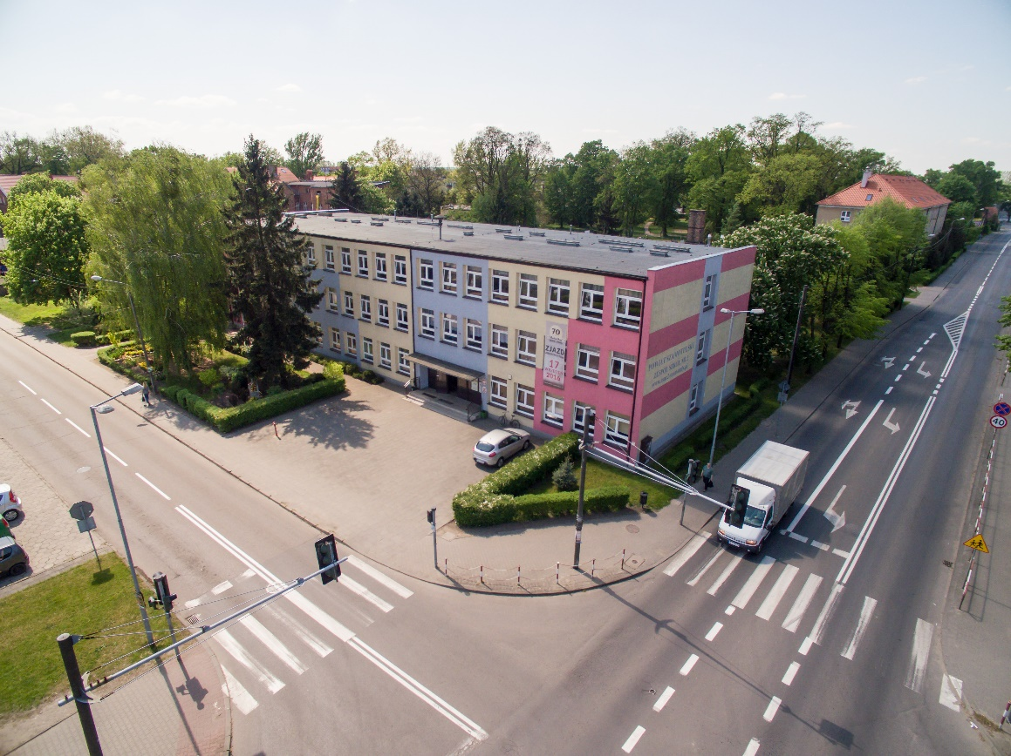
Oferta edukacyjna na rok szkolny 2023/2024

Slide 3
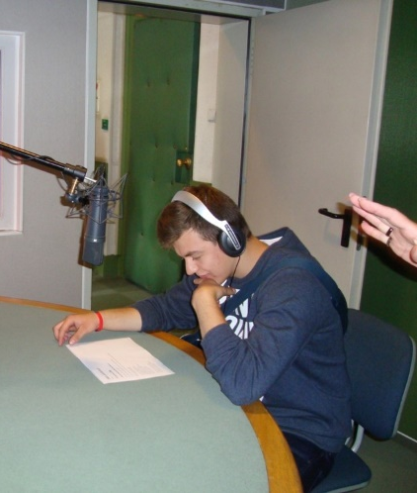
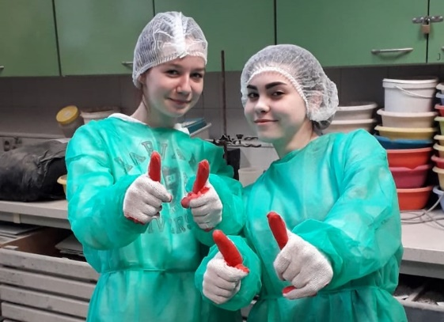
II LICEUM OGÓLNOKSZTAŁCĄCE dla absolwentów szkół podstawowych
Nauka trwa 4 lata
Klasa medialna
KLASA BIOLOGICZNO-LINGWISTYCZNA
Przedmioty na poziomie rozszerzonym:
Język polski
Wiedza o społeczeństwie/
Historia
Przedmioty uzupełniające
-Edukacja medialna
-Zajęcia artystyczne
Przedmioty na poziomie rozszerzonym:
Biologia
Język angielski
Przedmioty uzupełniające
-Ekonomia w praktyce

Slide 4
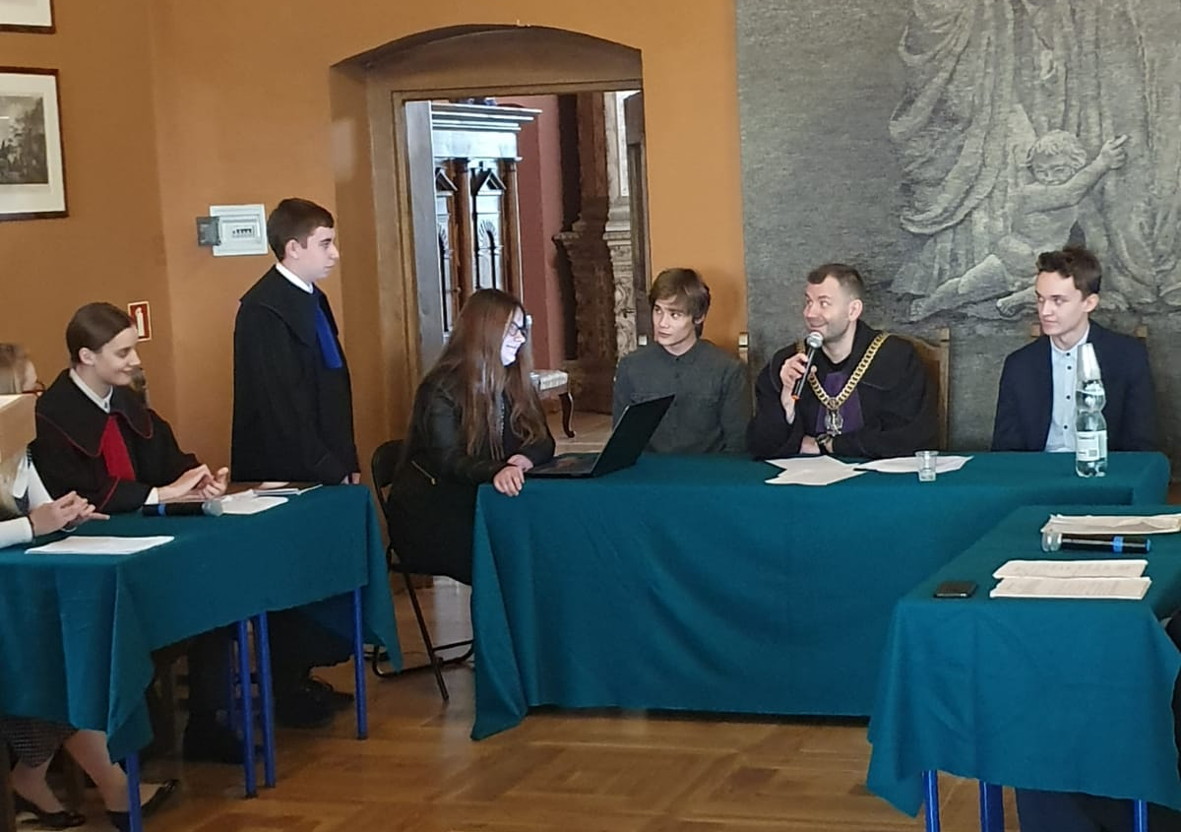
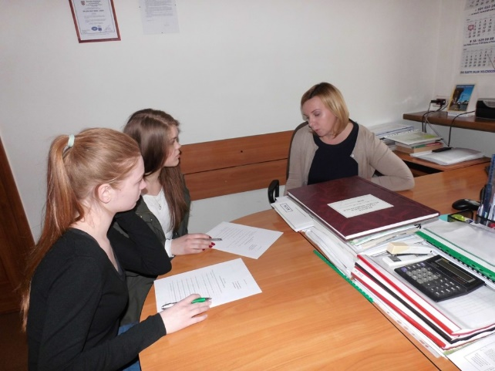
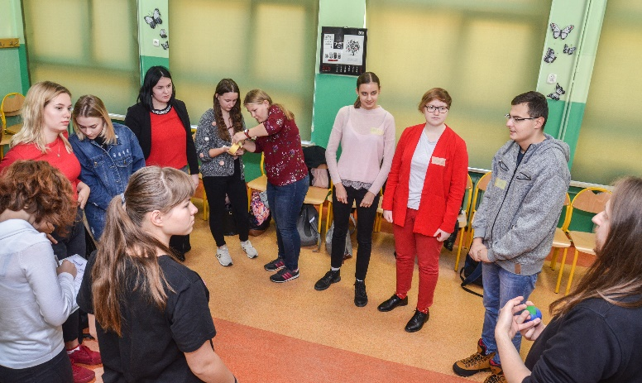
II LICEUM OGÓLNOKSZTAŁCĄCE KLASA MEDIALNA
To jest Twój czas!
Nauka przez 4 lata
Dodatkowy przedmiot: edukacja medialna, zajęcia artystyczne
Zajęcia fakultatywne przygotowujące do matury
Bardzo dobra zdawalność egzaminów maturalnych
Dodatkowe zajęcia i ciekawe projekty
Udział w konkursach i olimpiadach
Wycieczki dydaktyczne (kino, teatr, radio, urzędy, sądy)
Współpraca z uczelniami wyższymi
Wolontariat
Zdobądź wykształcenie średnie w II LO

Slide 5
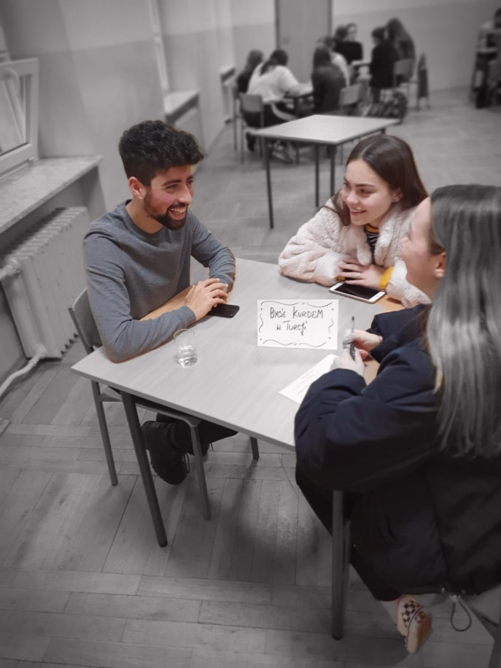
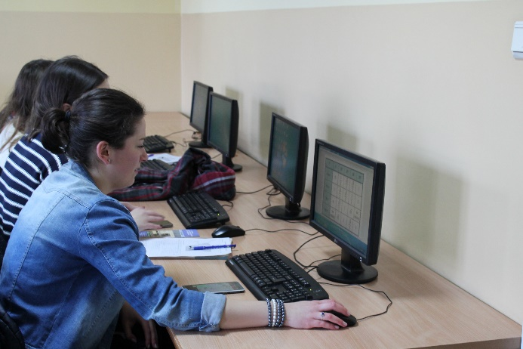
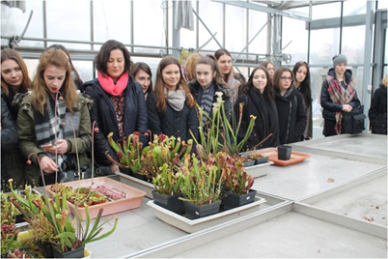
II LICEUM OGÓLNOKSZTAŁCĄCE KLASA PRZYRODNICZO - LINGWISTYCZNA
To jest Twój czas!
Nauka przez 4 lata
Zajęcia fakultatywne przygotowujące do matury
Bardzo dobra zdawalność egzaminów maturalnych
Dodatkowe zajęcia i ciekawe wycieczki
Imprezy szkolne
Udział w konkursach i olimpiadach
Współpraca z uczelniami wyższymi
Wolontariat (PCK)
Zdobądź wykształcenie średnie w II LO

Slide 6
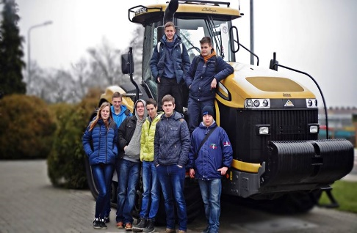
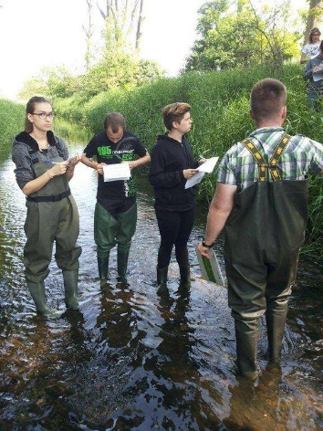
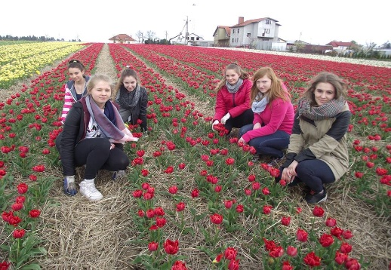
TECHNIKUM NR 1
TECHNIKUM
ROLNICZE
TECHNIKUM
TECHNOLOGII
ŻYWNOŚCI
TECHNIKUM ŻYWIENIA
I USŁUG
GASTRONOMICZNYCH
TECHNIKUM
OCHRONY
ŚRODOWISKA
TECHNIKUM
ARCHITEKTURY
KRAJOBRAZU

Slide 8
TECHNIKUM ROLNICZE Z ELEMENTAMI AGROTRONIKI LUB HODOWLĄ I PIELĘGNACJĄ KONI
kwalifikacje
ROL.04. Prowadzenie produkcji rolniczej
ROL.10. Organizacja i nadzorowanie produkcji rolniczej

Slide 9
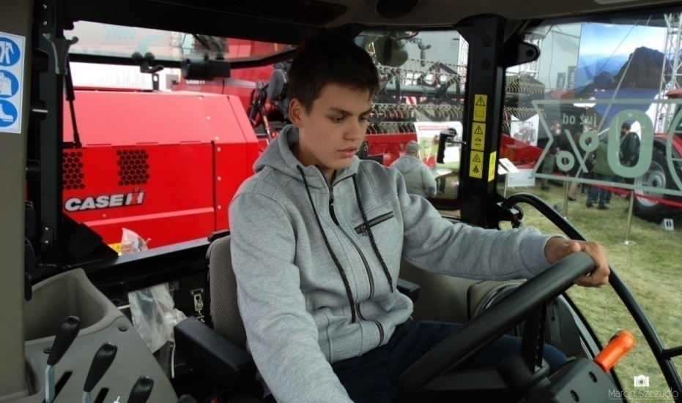
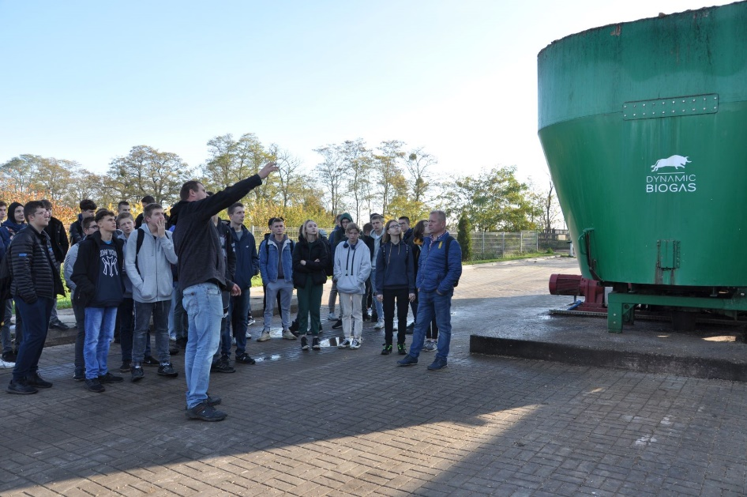
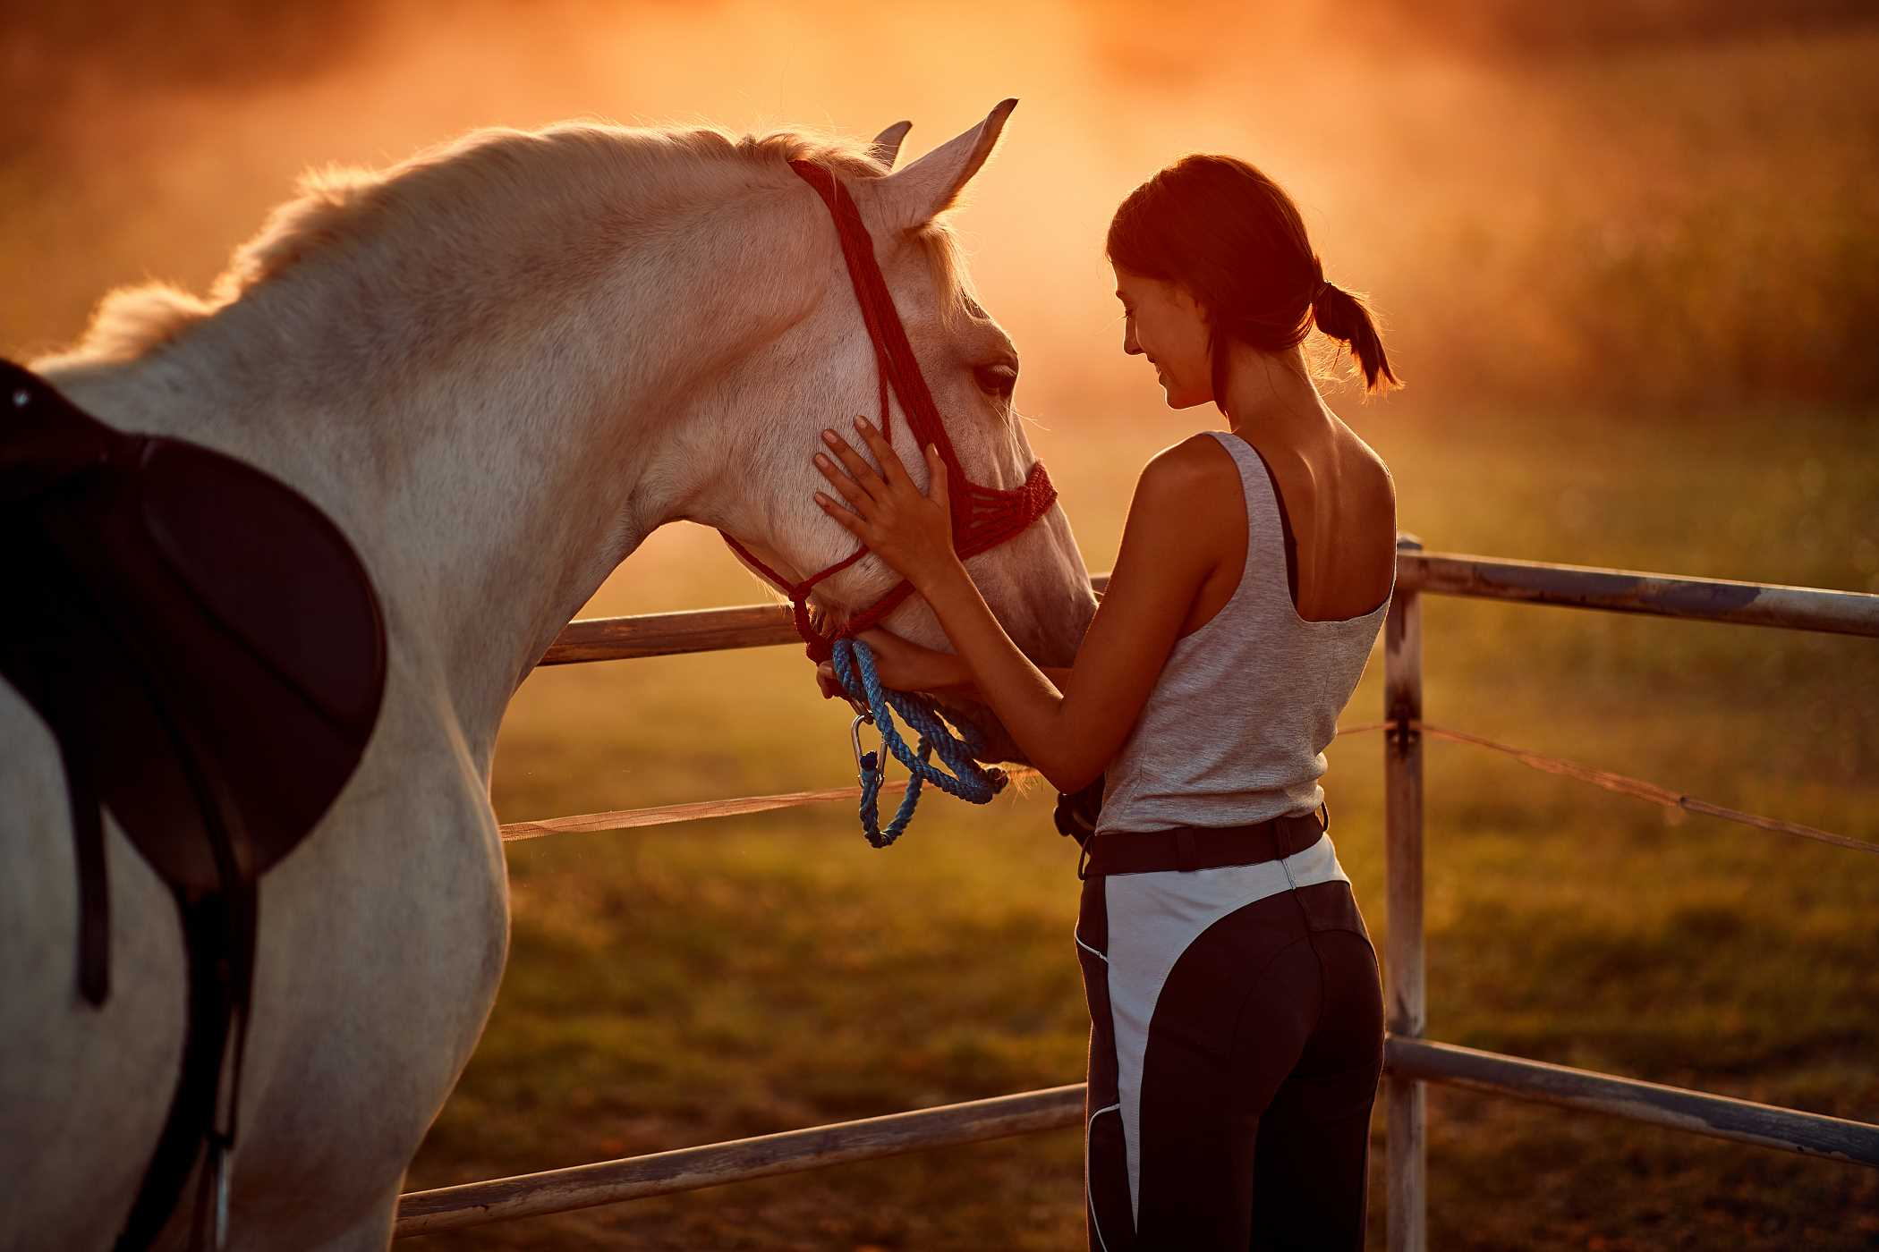
TECHNIKUM ROLNICZE
To jest Twój czas!
Nauka trwa 5 lat
Przedmioty zawodowe: produkcja roślinna, produkcja zwierzęca, organizowanie i nadzorowanie produkcji roślinnej i zwierzęcej, mechanizacja rolnictwa, ekonomia i zarządzanie przedsiębiorstw w rolnictwie, przepisy ruchu drogowego, bhp w rolnictwie, zajęcia praktyczne

Slide 10
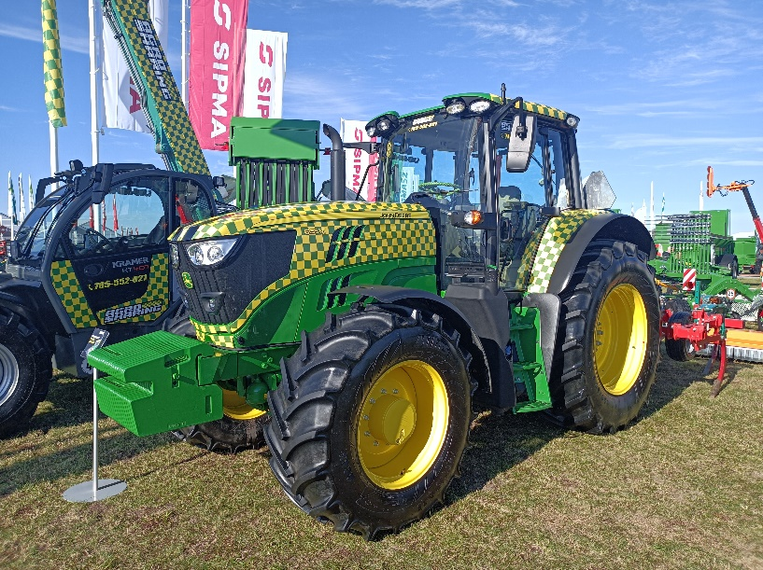
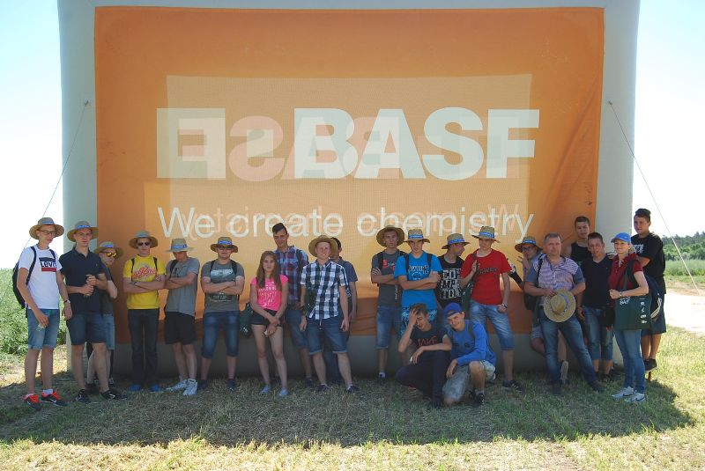
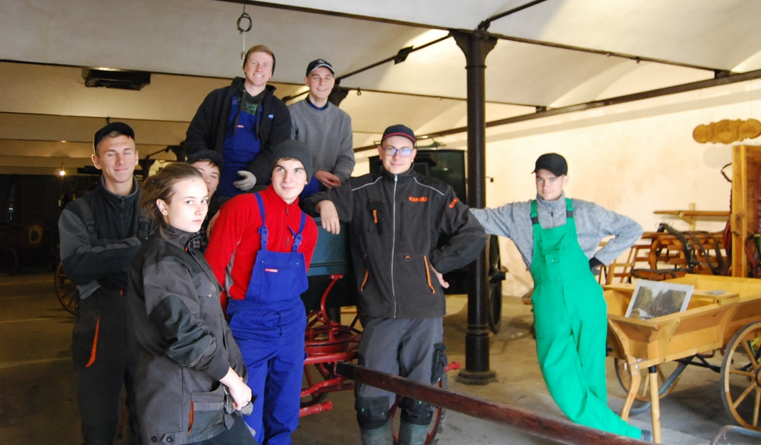
TECHNIKUM ROLNICZE
Po skończeniu nauki będziesz potrafił:
Projektować i organizować procesy produkcji i pracy w gospodarstwie rolnym
Wykonywać zabiegi składające się na technologię produkcji rolnej
Właściwie eksploatować maszyny i sprzęt rolniczy
Prowadzić uproszczoną rachunkowość, obliczyć opłacalność produkcji rolniczej oraz stosować zasady marketingu
Zdobądź zawód w Technikum nr 1

Slide 11
TECHNIKUM ŻYWIENIA I USŁUG GASTRONOMICZNYCH Z ELEMENTAMI DIETETYKI
kwalifikacje
HGT.02. Przygotowanie i wydawanie dań
HGT.12. Organizacja żywienia i usług gastronomicznych

Slide 12
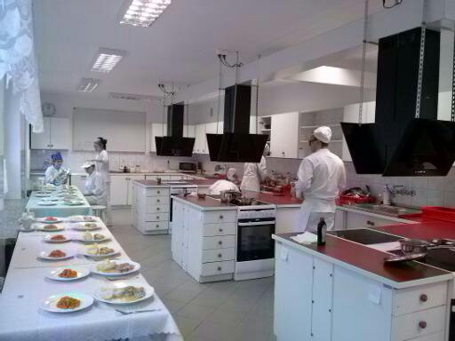
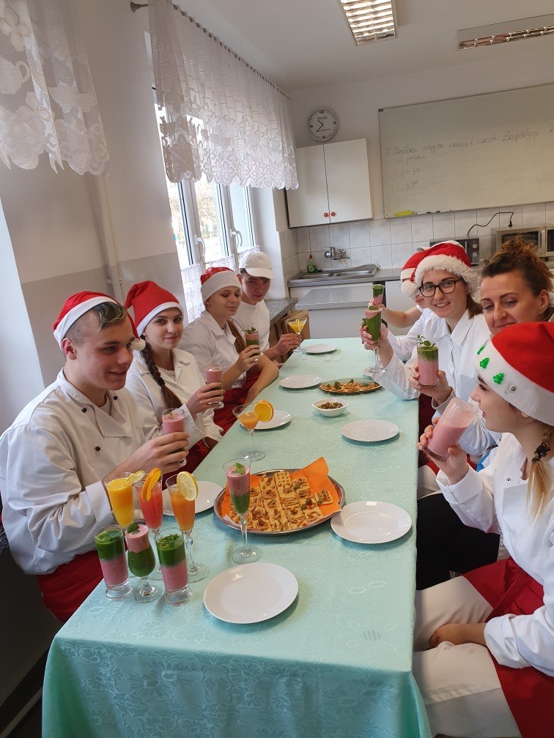
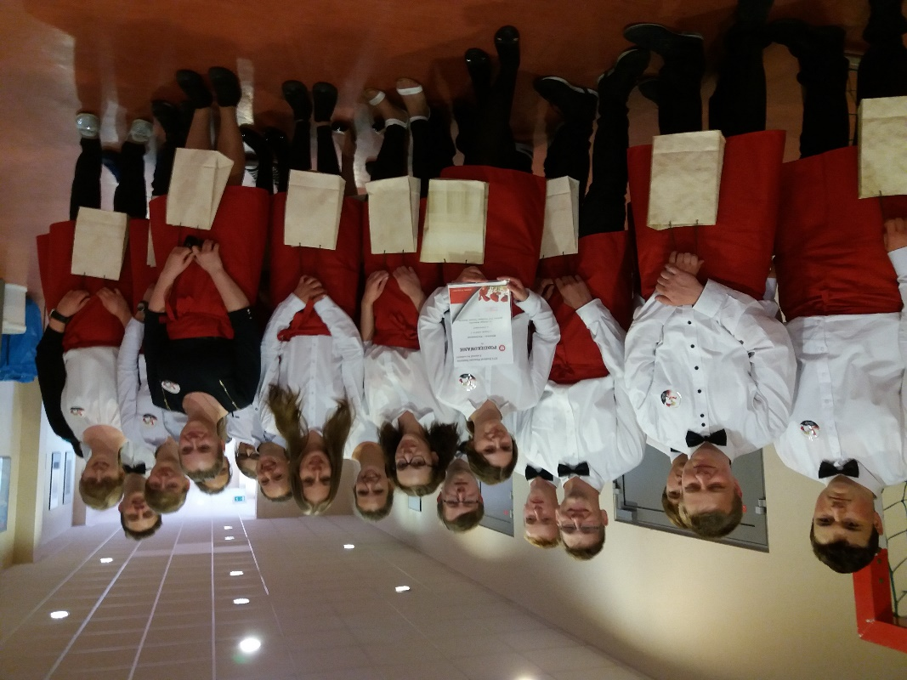
TECHNIKUM ŻYWIENIA I USŁUG GASTRONOMICZNYCH
Nauka trwa 5 lat
Przedmioty zawodowe: technologia gastronomiczna, wyposażenie i bhp w gastronomii, podstawy żywienia i higieny, obsługa konsumenta – usługi gastronomiczne, przedsiębiorstwo gastronomiczne, język obcy zawodowy, zajęcia praktyczne
To jest Twój czas!

Slide 13
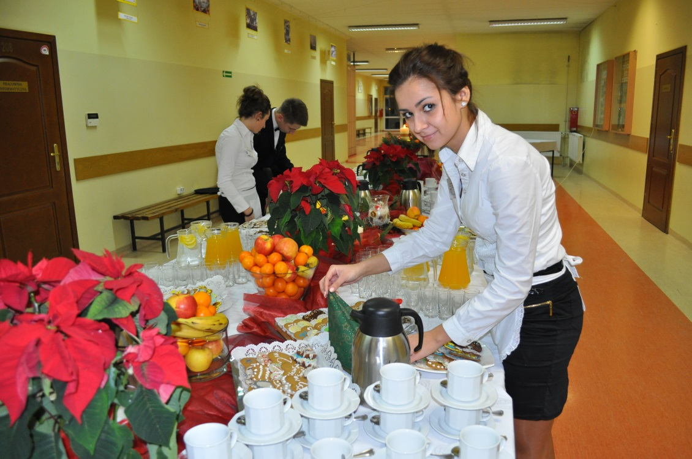
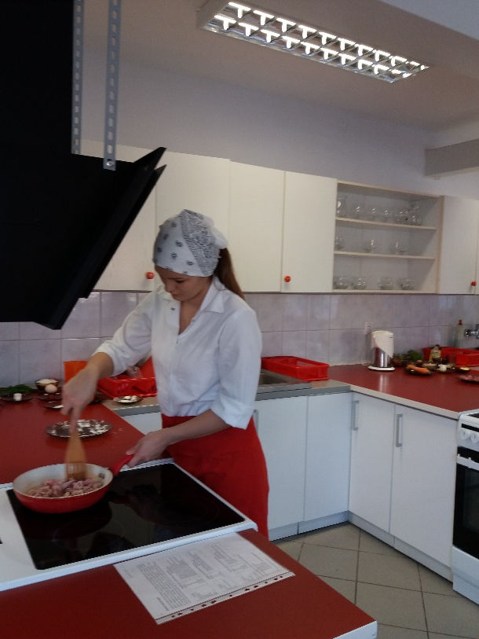
TECHNIKUM ŻYWIENIA I USŁUG GASTRONOMICZNYCH
Po skończeniu nauki będziesz potrafił:
Na czym polega racjonalne odżywianie człowieka
Jak dobrać urządzenia do produkcji określonych potraw
Poznasz polską kuchnię regionalną i innych krajów
Dowiesz się jak układać jadłospisy oraz karty menu
Jak organizować i obsługiwać przyjęcia okolicznościowe
Nauczysz się smacznie i zdrowo przyrządzać potrawy na zajęciach praktycznych w bogato wyposażonej pracowni gastronomicznej
Zdobądź zawód w Technikum nr 1

Slide 14
TECHNIKUM TECHNOLOGII ŻYWNOŚCI
kwalifikacje
SPC.02. Produkcja wyrobów spożywczych z wykorzystaniem maszyn i urządzeń
SPC.o7. Organizacja i nadzorowanie produkcji wyrobów spożywczych

Slide 15
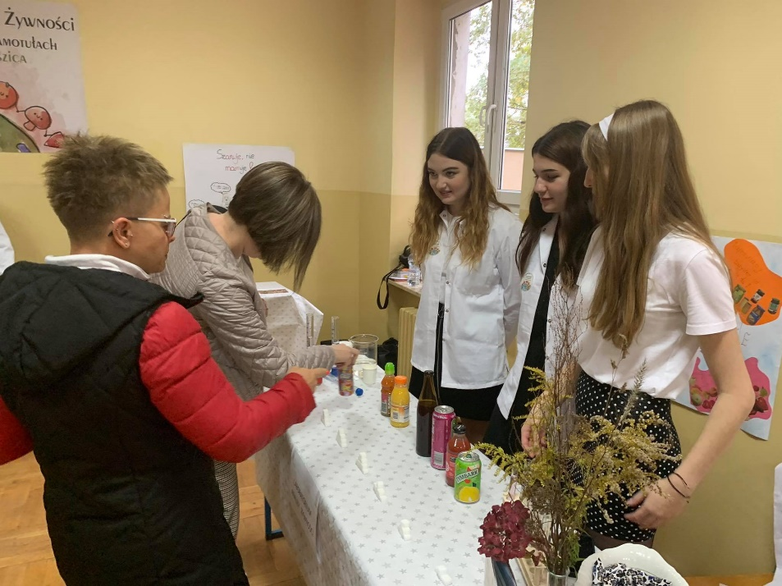
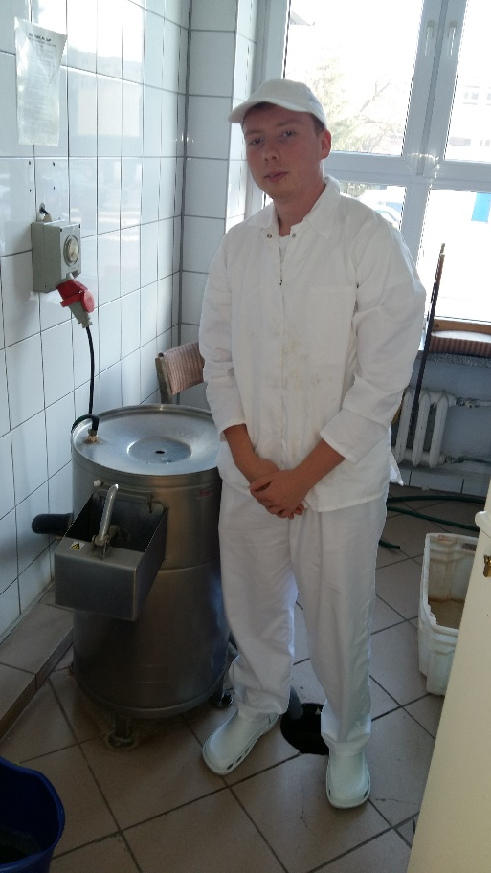
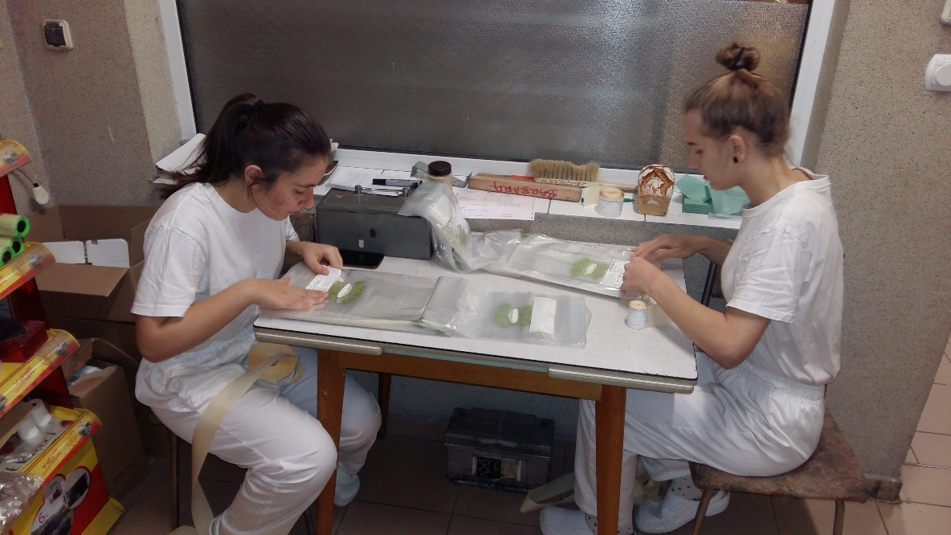
TECHNIKUM TECHNOLOGII ŻYWNOŚCI
Nauka trwa 5 lat
Przedmioty zawodowe: technika w przetwórstwie spożywczym, przetwórstwo spożywcze, działalność gospodarcza w przetwórstwie spożywczym, język obcy w przetwórstwie spożywczym, technologie przetwórstwa spożywczego, podstawy analizy żywności, gospodarka magazynowa w zakładzie przetwórstwa spożywczego, procesy produkcji wyrobów spożywczych, nadzór produkcji w zakładzie przetwórstwa spożywczego, analiza żywności, zajęcia praktyczne
To jest Twój czas!

Slide 16
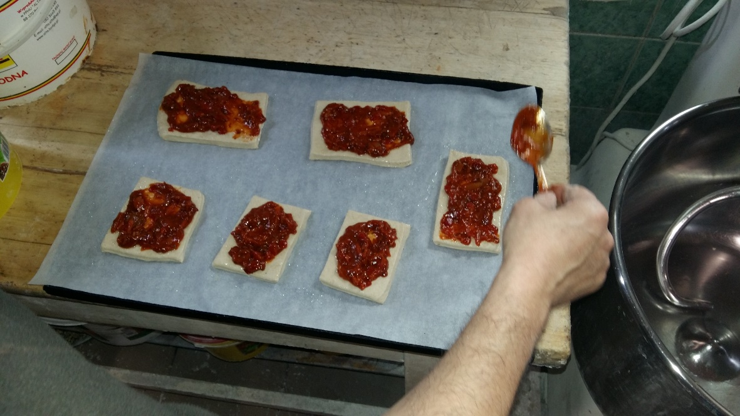
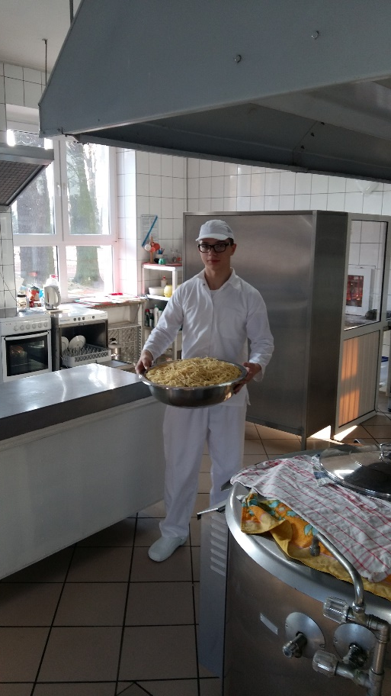
TECHNIKUM TECHNOLOGII ŻYWNOŚCI
Po skończeniu nauki będziesz potrafił:
Dobierać surowce, dodatki do żywności i materiały do produkcji wyrobów spożywczych
Posługiwać się dokumentacją technologiczną dotyczącą produkcji wyrobów spożywczych
Organizować i nadzorować przebieg procesów technologicznych w przetwórstwie spożywczym
Prowadzić procesy technologiczne z zachowaniem Zasad Dobrej Praktyki Produkcyjnej, Dobrej Praktyki Higieny oraz Systemu HACCP
Wykonywać czynności związane z ekspedycją wyrobów gotowych
Kierunek Technik Technologii Żywności powstaje we współpracy z ADM
Po ukończeniu kierunku będziesz potrafił sterować procesami produkcyjnymi w zakładach produkcji spożywczej – np. w firmie ADM w Szamotułach
Zdobądź zawód w Technikum nr 1

Slide 17
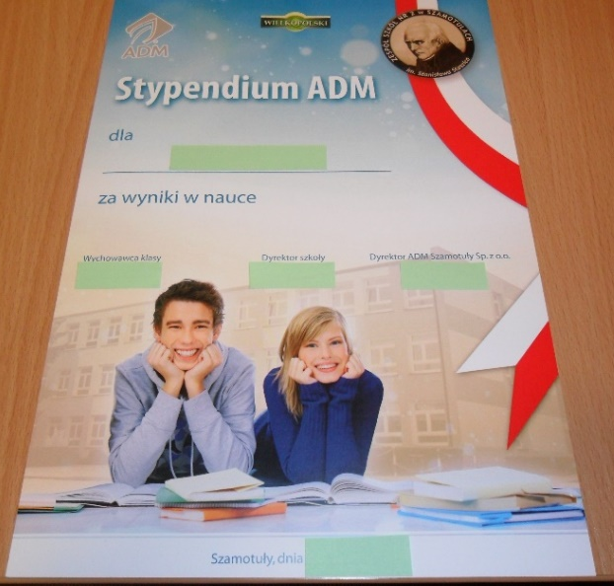
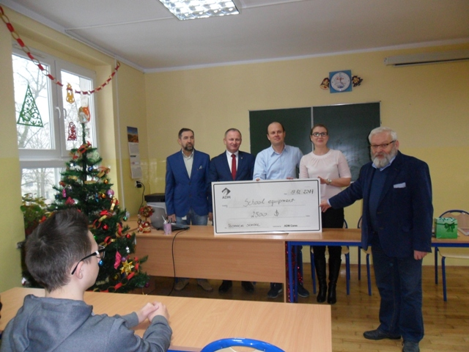
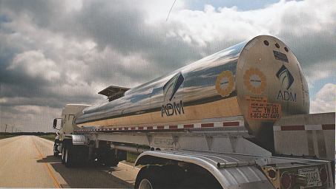
TECHNIKUM TECHNOLOGII ŻYWNOŚCI
Honorowy patronat nad klasami w zawodzie
Technik Technologii Żywności
objął zakład ADM Szamotuły Sp. z o.o

Slide 18
TECHNIKUM ARCHITEKTURY KRAJOBRAZU Z ELEMENTAMI FLORYSTYKI
kwalifikacje
OGR.03. Projektowanie, urządzanie i pielęgnacja roślinnych obiektów architektury krajobrazu
OGR.04. Organizacja prac związanych z budową oraz konserwacją obiektów małej architektury krajobrazu

Slide 19
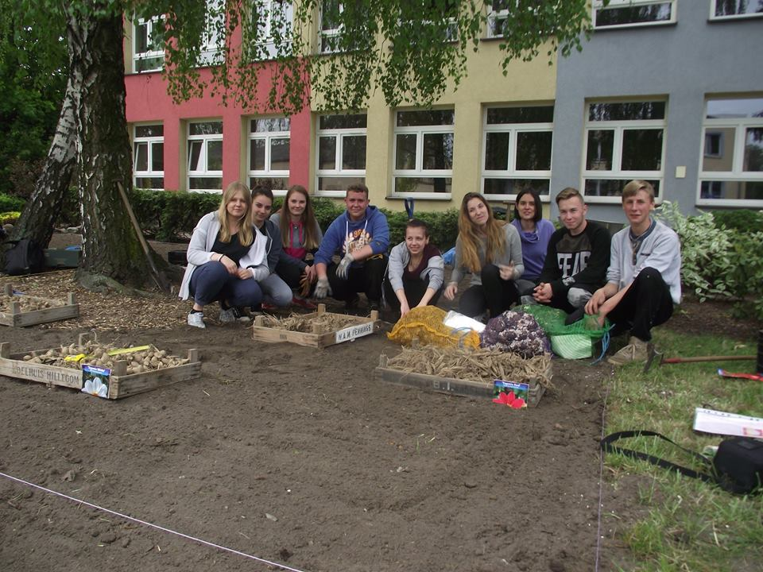
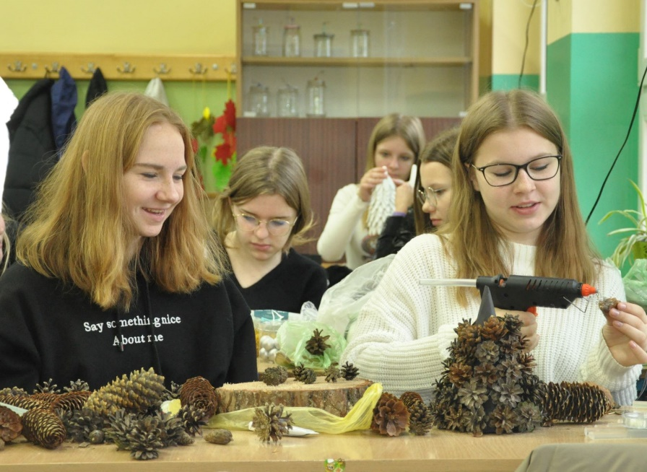
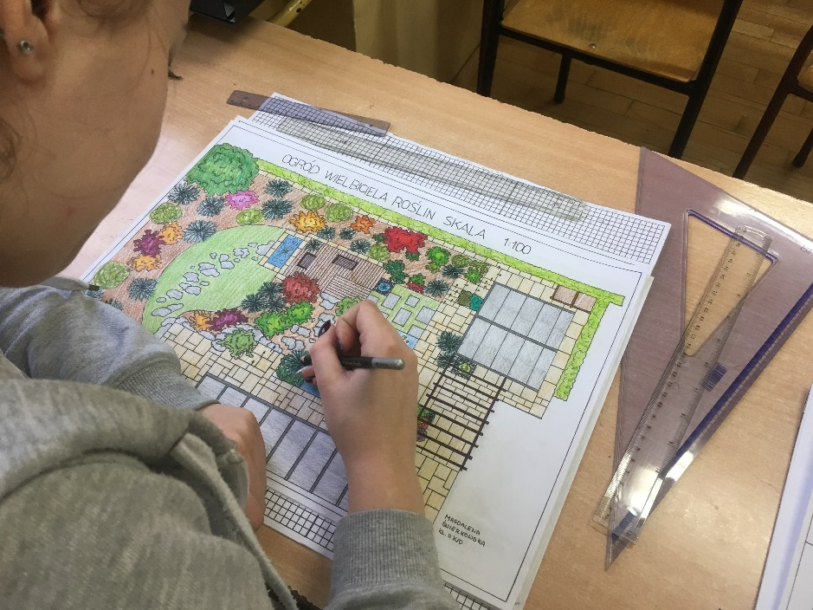
TECHNIKUM ARCHITEKTURY KRAJOBRAZU
Nauka trwa 5 lat
Przedmioty zawodowe: podstawy architektury krajobrazu, rośliny ozdobne, urządzanie i pielęgnacja obiektów architektury krajobrazu, prace pielęgnacyjne w obiektach architektury krajobrazu, podstawy projektowania, działalność gospodarcza, eksploatacja maszyn, urządzeń i pojazdów, język obcy zawodowy, zajęcia praktyczne
To jest Twój czas!

Slide 20
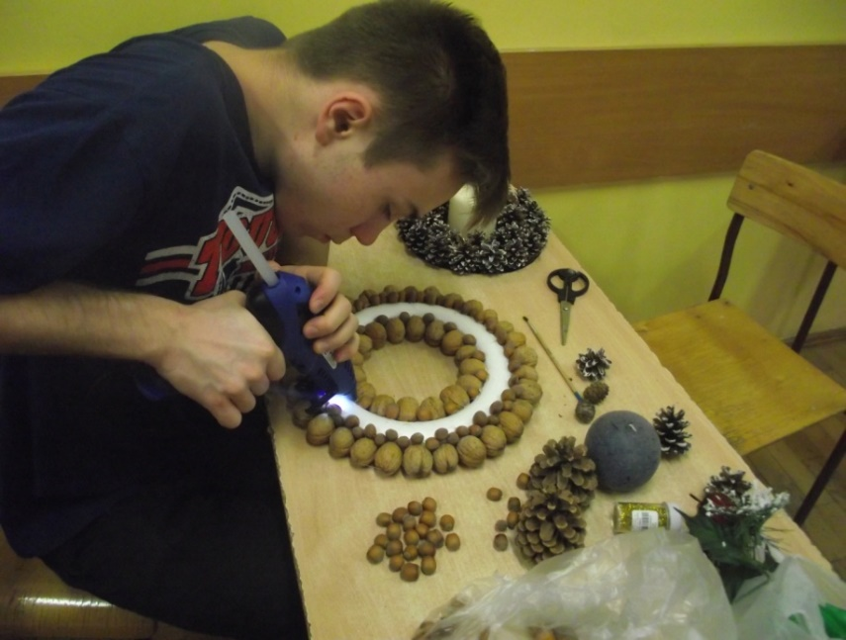
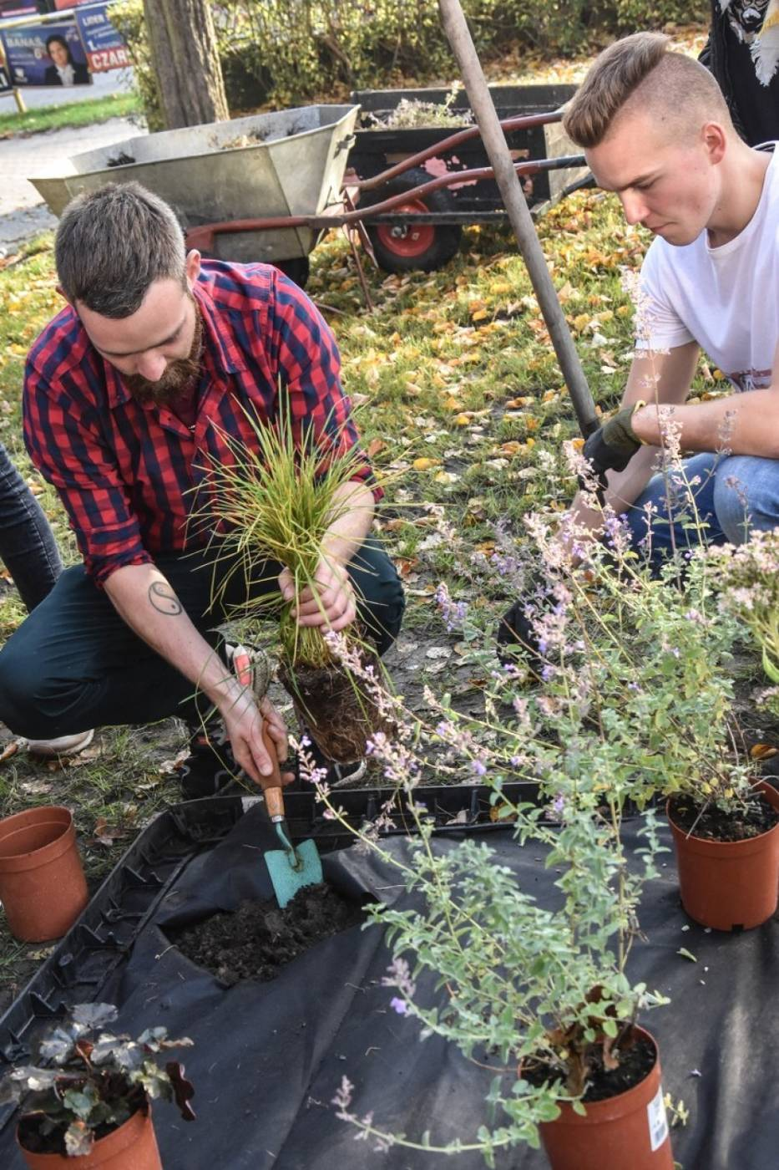
TECHNIKUM ARCHITEKTURY KRAJOBRAZU
Po skończeniu nauki będziesz potrafił:
Założyć i prowadzić swoją firmę
Projektować ogrody, parki, zieleńce, promenady itp.
Fachowo wykonywać prace związane z urządzaniem, pielęgnacją i konserwacją terenów zieleni
Profesjonalnie posługiwać się dokumentacją techniczną
Tworzyć dekoracje roślinne do wystroju wnętrz
Wykonywać i konserwować elementy małej architektury ogrodowej
Zdobądź zawód w Technikum nr 1

Slide 21
TECHNIKUM OCHRONY ŚRODOWISKA Z ELEMENTAMI EKOLOGII
kwalifikacje
CHM.05. Ocena stanu środowiska, planowanie i realizacja zadań związanych z ochroną środowiska

Slide 22
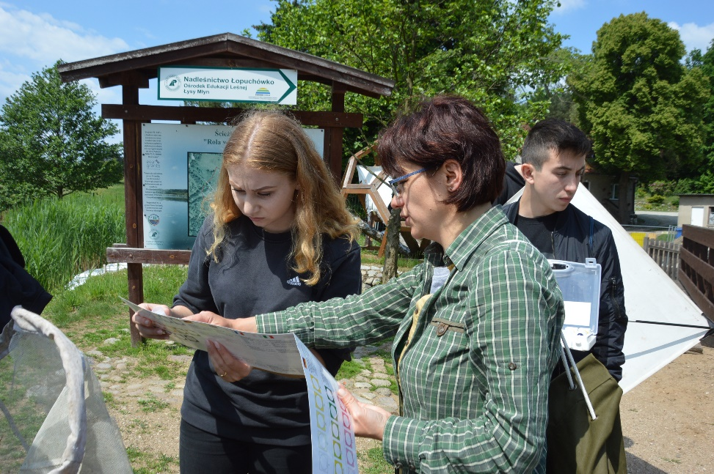
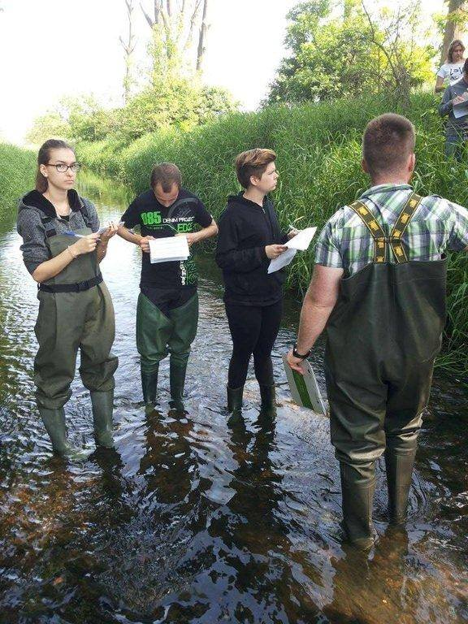
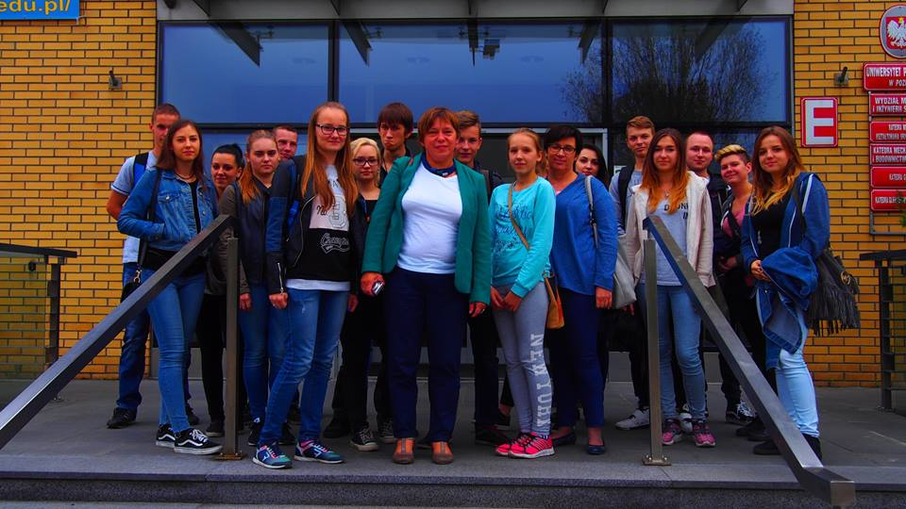
TECHNIKUM OCHRONY ŚRODOWISKA
To jest Twój czas!
Nauka trwa 5 lat
Przedmioty zawodowe: biologia i ekologia, podstawy techniki, prawo i ekonomika w ochronie środowiska, ochrona wód, gospodarowanie odpadami, ochrona gleb, ochrona powietrza i ochrona przed hałasem, pracownia badań laboratoryjnych, pracownia ochrony środowiska, język angielski zawodowy, zajęcia praktyczne

Slide 23
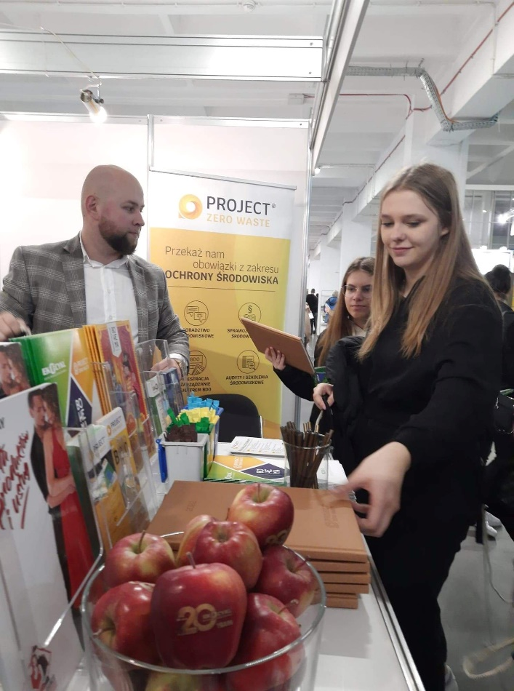
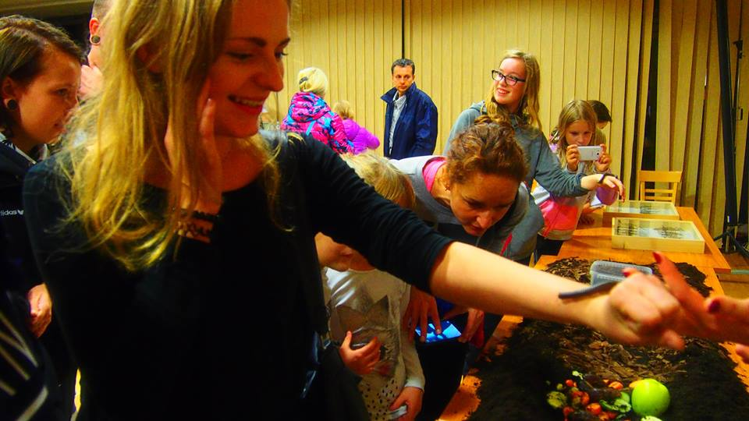
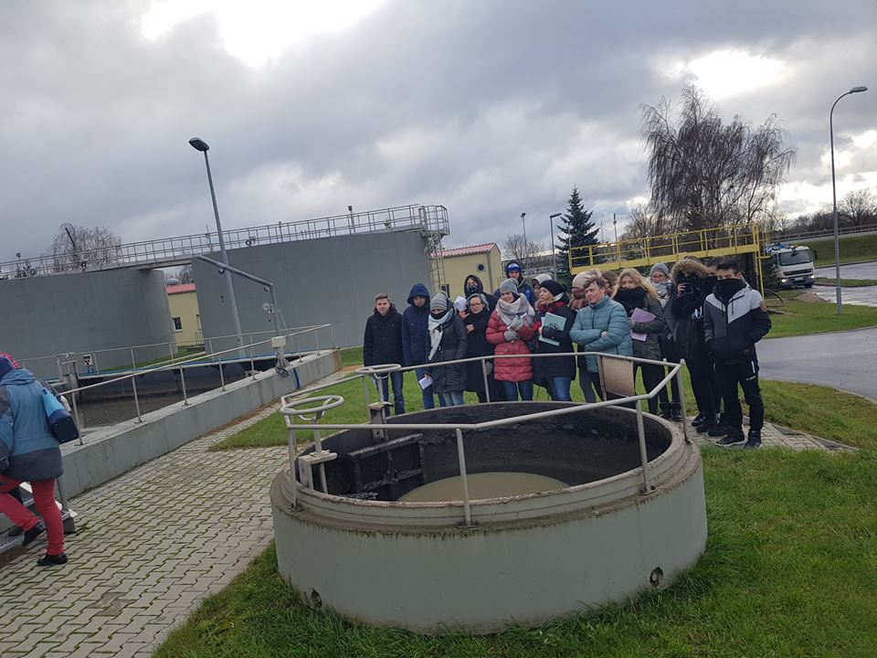
TECHNIKUM OCHRONY ŚRODOWISKA
Po skończeniu nauki będziesz potrafił:
Badać stan środowiska naturalnego
Monitorować poziom zanieczyszczeń: powietrza, gleby i wody
Sporządzać bilanse zanieczyszczeń odprowadzanych do atmosfery, wód i gleby
Planować i prowadzić racjonalną gospodarkę odpadami
Planować i realizować działania na rzecz ochrony środowiska
Zdobądź zawód w Technikum nr 1

Slide 24
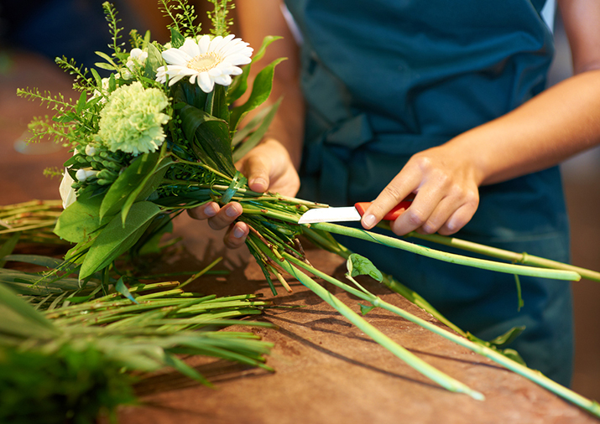
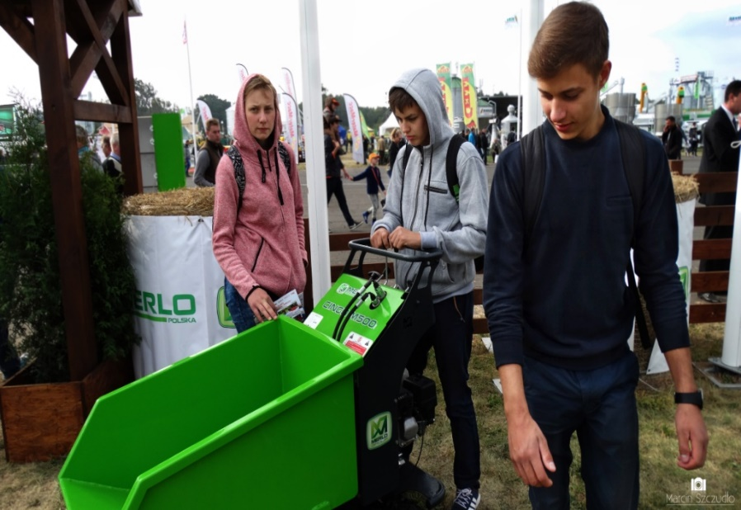
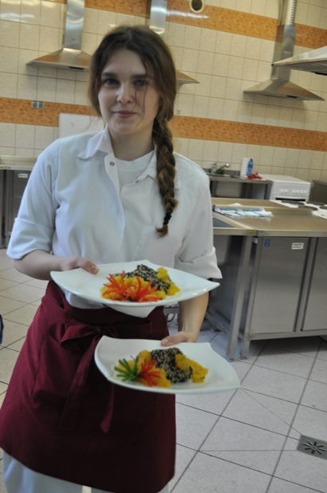
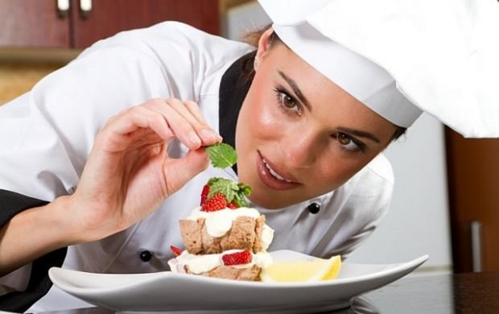
BRANŻOWA SZKOŁA I STOPNIA
Nauka trwa 3 lata
Kształcimy w zawodach:
Rolnik
Ogrodnik
Mechanik – operator pojazdów
i maszyn rolniczych
Kucharz
Cukiernik
Piekarz
To jest Twój czas!

Slide 25
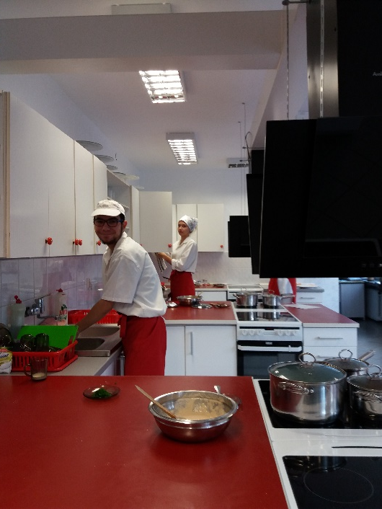
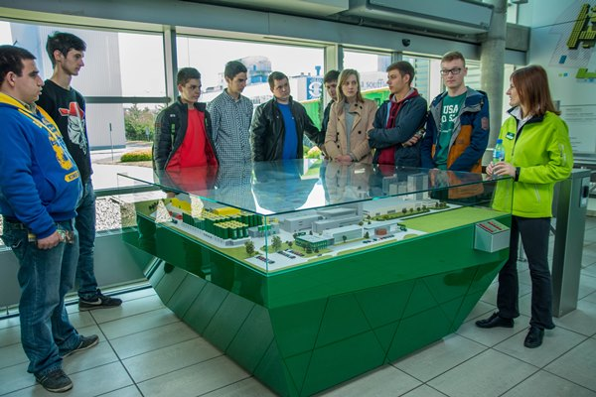
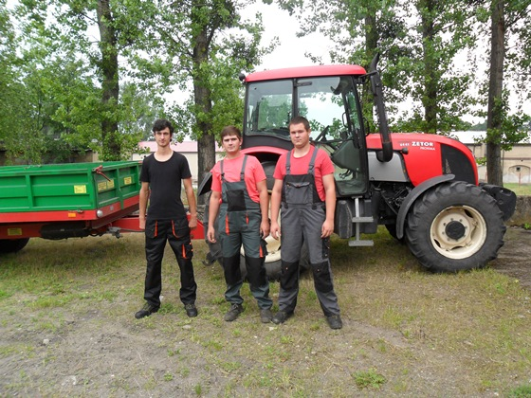
BRANŻOWA SZKOŁA I STOPNIA
Po ukończeniu nauki potrafisz:
Rolnik – wykonywać prace związane z prowadzeniem produkcji roślinnej i zwierzęcej, obsługiwać pojazdy i maszyny rolnicze, zarządzać gospodarstwem rolnym
Ogrodnik – wykonywać prace związane z zakładaniem i pielęgnacją upraw sadowniczych, warzywnych, roślin przyprawowych, roślin ozdobnych oraz grzybów jadalnych
Operator pojazdów i maszyn rolniczych – obsługiwać pojazdy rolnicze, środki transportu, maszyny i urządzenia stosowane w rolnictwie, oceniać stan techniczny maszyn i urządzeń rolniczych i je naprawiać, prowadzić pojazdy i ciągniki rolnicze
Kucharz – przyrządzać potrawy i obsługiwać przyjęcia okolicznościowe, dobierać urządzenia do produkcji określonych potraw
Cukiernik – przygotować różnego rodzaju ciasta, desery czy lody, obsługiwać maszyny i urządzenia znajdujące się w cukierni
Piekarz – przygotować surowce do produkcji wyrobów piekarskich, obsługiwać maszyny i urządzenia stosowane w produkcji tych wyrobów
Zdobądź zawód w Szkole Branżowej

Slide 26
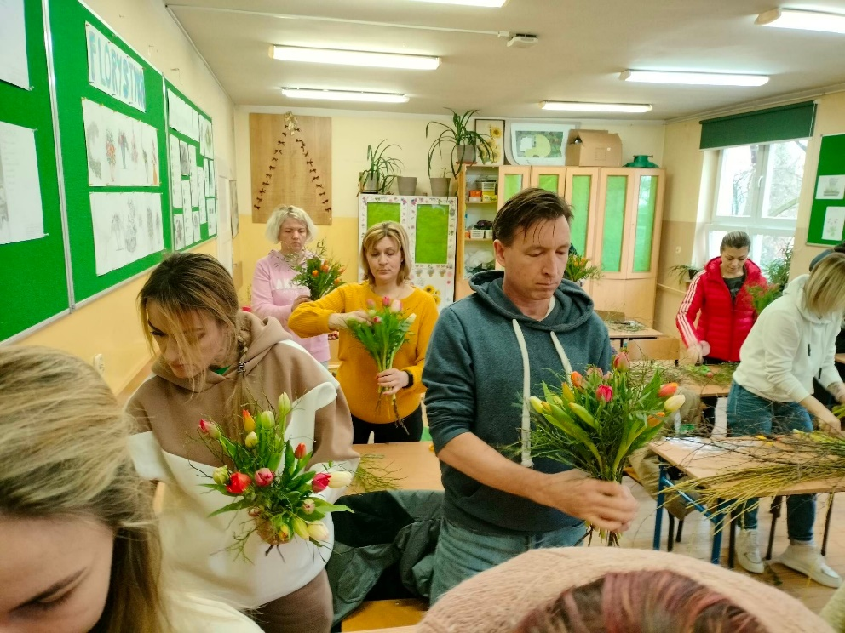
ZAJĘCIA PRAKTYCZNE

Slide 27
ZAJĘCIA PRAKTYCZNE

Slide 28
ZAJĘCIA PRAKTYCZNE

Slide 29
ZAJĘCIA PRAKTYCZNE

Slide 30
FORMY ZAJĘĆ POZALEKCYJNYCH
PROJEKTY UNIJNE

Slide 31
FORMY ZAJĘĆ POZALEKCYJNYCH
CIEKAWE PROJEKTY

Slide 32
FORMY ZAJĘĆ POZALEKCYJNYCH
WSPANIAŁE IMPREZY SZKOLNE

Slide 33
FORMY ZAJĘĆ POZALEKCYJNYCH
NASI RECYTATORZY

Slide 34
FORMY ZAJĘĆ POZALEKCYJNYCH
WIELKOPOLSKIE STOWARZYSZENIE PAMIĘCI ARMII KRAJOWEJ

Slide 35
FORMY ZAJĘĆ POZALEKCYJNYCH
SZKOLNE KOŁO POLSKIEGO CZERWONEGO KRZYŻA

Slide 36
FORMY ZAJĘĆ POZALEKCYJNYCH
SZKOLNE KOŁO POLSKIEGO TOWARZYSTWA TURYSTYCZNO – KRAJOZNAWCZEGO (PTTK)

Slide 37
FORMY ZAJĘĆ POZALEKCYJNYCH
SEKCJE SPORTOWE

Slide 38
WOLONTARIAT

Slide 39
POMAGAMY UKRAINIE

Slide 40
WYCIECZKI INTEGRACYJNE

Slide 41
WYCIECZKI KRAJOWE

Slide 42
WYCIECZKI
W PARLAMENCIE EUROPEJSKIM

Slide 43
WYCIECZKI
CHORWACJA

Slide 44
WYCIECZKI
PARYŻ

Slide 45
WYCIECZKI
HISZPANIA, FRANCJA

Slide 46
WYCIECZKI
WŁOCHY

Slide 47
POLSKO – NIEMIECKA WYMIANA MŁODZIEŻY W NASZEJ SZKOLE

Slide 48
NASZE KONTAKTY ZE SZKOŁĄ NA UKRAINIE

Slide 49
NASZE KONTAKTY ZE SZKOŁĄ NA UKRAINIE

Slide 50
INTERNAT ZESPOŁU SZKÓŁ NR 2

Slide 51
DOŁĄCZ DO NAS – WARTO!

Slide 52
DOŁĄCZ DO NAS – WARTO!

Slide 54
ZAPRASZAMY NA QUIZ

Slide 55
Zespół Szkół nr 2 w Szamotułach
Zapraszamy do „rolnika” ☺
Zespół Szkół nr 2 im. Stanisława Staszica w Szamotułach - 2023

